Slide 1
মাল্টিমিডিয়া শ্রেণি কক্ষে তোমাদের স্বাগতম

Slide 2
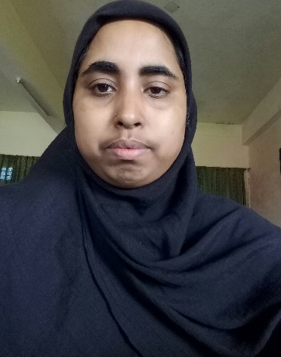
শিক্ষক পরিচিতি
পাঠ পরিচিতি
শ্রেণি: ৮ম
বিষয়: তথ্য ও যোগাযোগ প্রযুক্তি
অধ্যায়: ৩য়
পাঠঃ কম্পিউটার ভাইরাস
সময়: ৫০ মিনিট
সেলিনা বেগম
সহকারী শিক্ষক
বিবিদইল বালিকা উচ্চ বিদ্যালয়
Salenabegum.ct@gmail.com
Edited

Slide 3
নিচের ছবিগুলো লক্ষ্য কর
Notes:
শিক্ষার্থীদের নিকট থেকে চিত্র সম্পর্কে ধারণার মাধ্যমে পাঠ উপস্থাপন করা যেতে পারে।

Slide 4
আরও কিছু ছবি লক্ষ্য কর
ছবিগুলিতে তোমরা কী দেখতে পেলে ?
Notes:
শিক্ষার্থীদের নিকট থেকে চিত্র সম্পর্কে ধারণার মাধ্যমে পাঠ উপস্থাপন করা যেতে পারে।

Slide 5
আমাদের আজকের পাঠ...
কম্পিউটার ভাইরাস

Slide 6
শিখনফল
এই পাঠ শেষে শিক্ষার্থীরা---
১. কম্পিউটার ভাইরাস কি তা বলতে পারবে;
২. ভাইরাসে আক্রান্ত হওয়ার লক্ষন ব্যাখ্যা করতে পারবে;
৩. কম্পিউটার ভাইরাসের প্রকারভেদ বর্ণনা করতে পারবে;
৪. ভাইরাস থেকে রক্ষা পাওয়ার উপায় ব্যাখ্যা করতে পারবে।

Slide 7
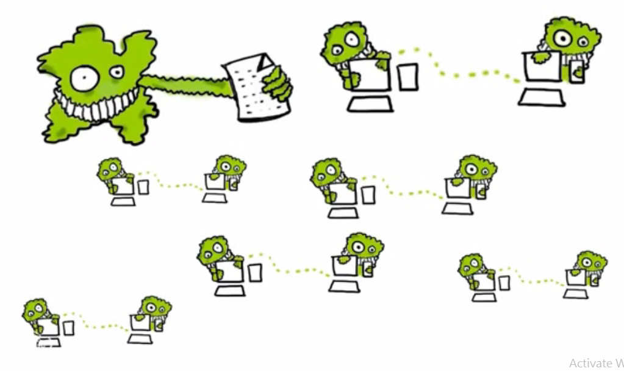
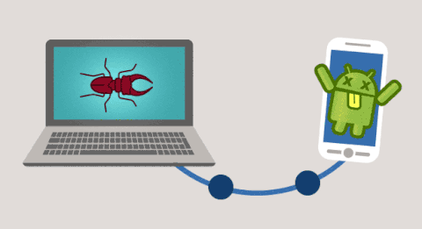
ছবিগুলি ভাল করে লক্ষ্য কর
ছবিগুলি হতে তোমরা কী বুঝতে পেরেছ?
Notes:
কম্পিউটার ভাইরাস হলো এক ধরনের ক্ষতিকারক সফটওয়্যার বা ম্যালওয়্যার যা পুনরুৎপাদনে সক্ষম এবং এক কম্পিউটার থেকে অন্য কম্পিউটারে সংক্রমিত হয়।

Slide 8
একক কাজ
৪ মিনিট
কম্পিউটার ভাইরাস বলতে কী বুঝ?

Slide 9
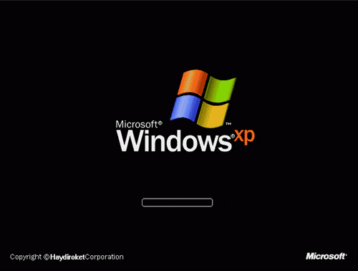
ছবিটি ভাল করে লক্ষ্য করি
ছবিটি হতে তোমরা কী বুঝতে পেরেছ?
সিস্টেমের কাজকে ধীরগতি সম্পন্ন করেছে
Notes:
সিস্টেমের কাজকে ধীরগতি সম্পন্ন করেছে।

Slide 10
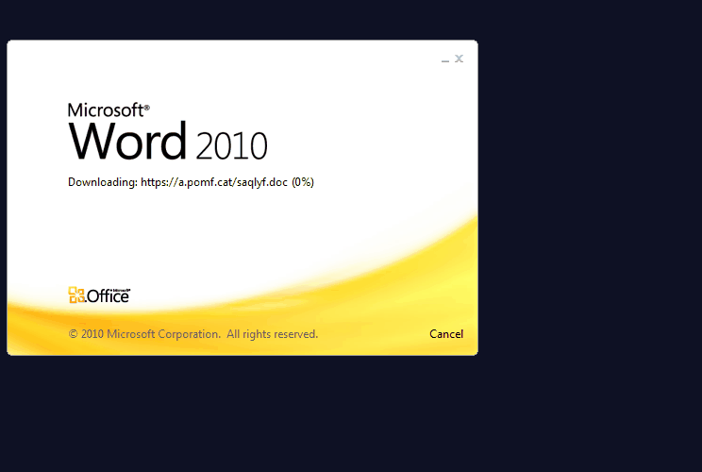
ছবিটি ভাল করে লক্ষ্য করি
ছবিটি হতে তোমরা কী বুঝতে পেরেছ?
ডকুমেন্ট ওপেন হচ্ছে না

Slide 11
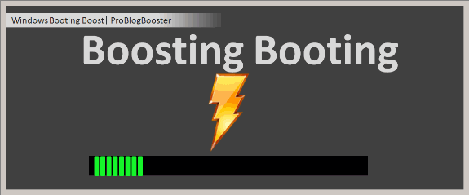
ছবিটি ভাল করে লক্ষ্য করি
কম্পিউটার Reboot হচ্ছে

Slide 12
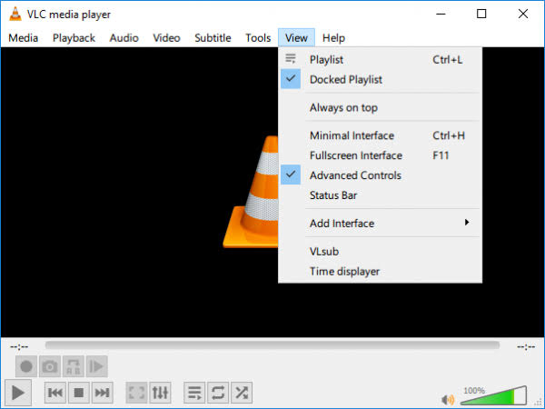
ছবিটি ভাল করে লক্ষ্য করি
সফটওয়্যার কাজ করছে না

Slide 13
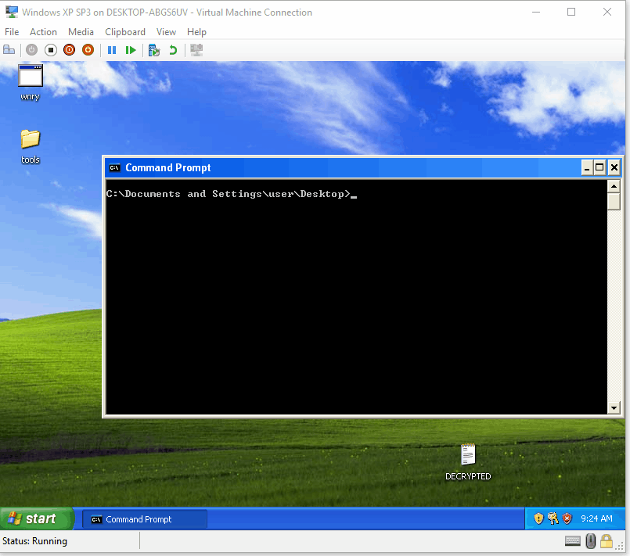
ছবিটি ভাল করে লক্ষ্য করি
কম্পিউটার অকেজো হয়ে গিয়েছে

Slide 14
ছবিটি ভাল করে লক্ষ্য করি
ফাইল নষ্ট হয়ে গিয়েছে

Slide 15
জোড়ায় কাজ
৬ মিনিট
ভাইরাস কম্পিউটারের কী কী ক্ষতি সাধন করে লিখ।

Slide 16
কম্পিউটার ভাইরাসের প্রকারভেদ
অনিবাসী ভাইরাস
নিবাসী ভাইরাস
ভাইরাস

Slide 17
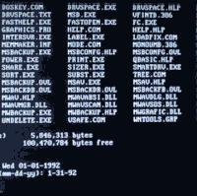
অনিবাসী ভাইরাস
যে ভাইরাস সংক্রমণ করার পর পরিশেষে মূল প্রোগ্রামের কাছে নিয়ন্ত্রণ দিয়ে নিষ্ক্রিয় হয়ে যায়, তাদেরকে অনিবাসী বা Non-Resident ভাইরাস বলে ।

Slide 18
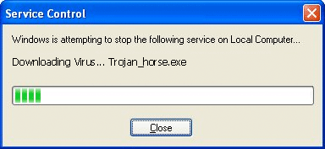
নিবাসী ভাইরাস
নিবাসী বা Resident ভাইরাস হলো এমন ভাইরাস যা চালু হওয়ার পর মেমোরিতে স্থায়ী হয়ে বসে থাকে। যখনই অন্য কোনো প্রোগ্রাম চালু হয়, তখনই সেটি সেই প্রোগ্রামকে সংক্রমিত করে।

Slide 19
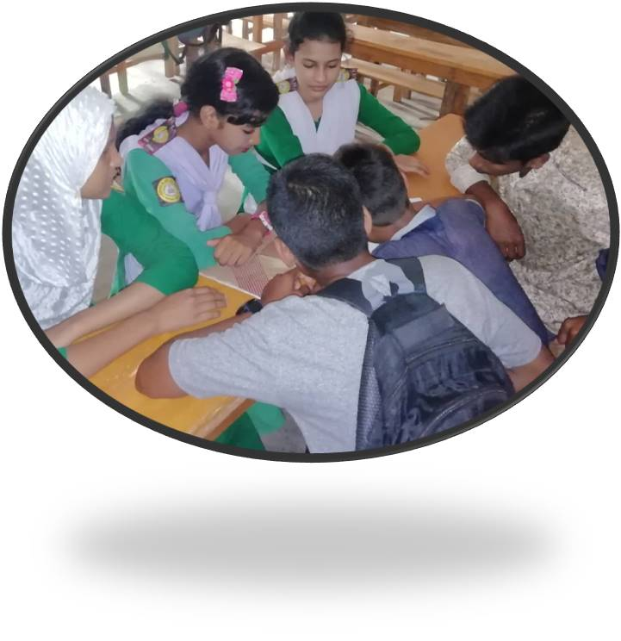
দলগত কাজ
১০ মিনিট
ভাইরাস থেকে রক্ষা পাওয়ার উপায় কি তা ব্যাখ্যা কর?

Slide 20
মূল্যায়ন
1. কাজের ধরনের ভিত্তিতে ভাইরাস কত প্রকার?
২. কম্পিউটার ভাইরাস বৃদ্ধির প্রধান কারণ কী?
ক. ২
খ. ৩
গ. ৪
ঘ. ৫
ক. পেন ড্রাইভের ব্যবহার
খ. ইন্টারনেটের ব্যবহার
গ. কার্ড রিডারের ব্যবহার
ঘ. ডি.ভি.ডি-ব্যবহার
Notes:
উত্তর গুলোর উপরে ক্লিক করলে সঠিক ও ভূল উত্তর পাওয়া যাবে।

Slide 21
মূল্যায়ন
৩.কম্পিউটারের মেমোরিতে স্থায়ীভাবে অবস্থান করে কোন ভাইরাস?
ক. সি আই এস
খ. ডায়ালার
গ. নিবাসী
ঘ. অনিবাসী
৪. কম্পিউটার ভাইরাসে আক্রান্ত হওয়ার লক্ষণ হলো-
i.
কম্পিউটারের ক্ষমতা বৃদ্ধি পাওয়া
ii.
কম্পিউটারের গতি কমে যাওয়া
iii.
কম্পিউটারটি ঘন ঘন হ্যাং হওয়া
ক. i ও ii
খ. iও iii
গ. ii ওiii
ঘ. I, iiও iii
Notes:
উত্তর গুলোর উপরে ক্লিক করলে সঠিক ও ভূল উত্তর পাওয়া যাবে।

Slide 22
বাড়ির কাজ
তুমি কীভাবে ভাইরাস থেকে তোমার বা তোমার প্রতিষ্ঠানের কম্পিউটারকে রক্ষা করবে?
Notes:
শিক্ষার্থী অন্যের সাহায্য ছাড়াই বাড়ির কাজ করে পরবর্তী ক্লাসে শিক্ষকক জমে দিবে।

Slide 23
সকলকে ধন্যবাদ
Notes:
সকলকে ধন্যবাদ জানিয়ে বোর্ড মুছে শ্রেণিকক্ষ ত্যাগ করবো।

